Slide 1

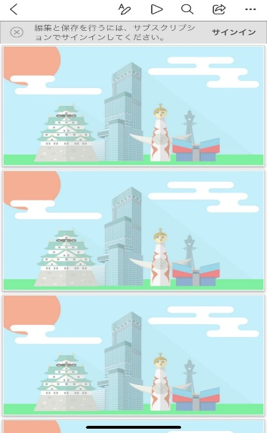
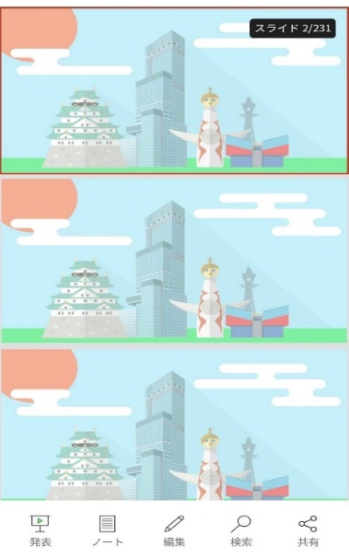
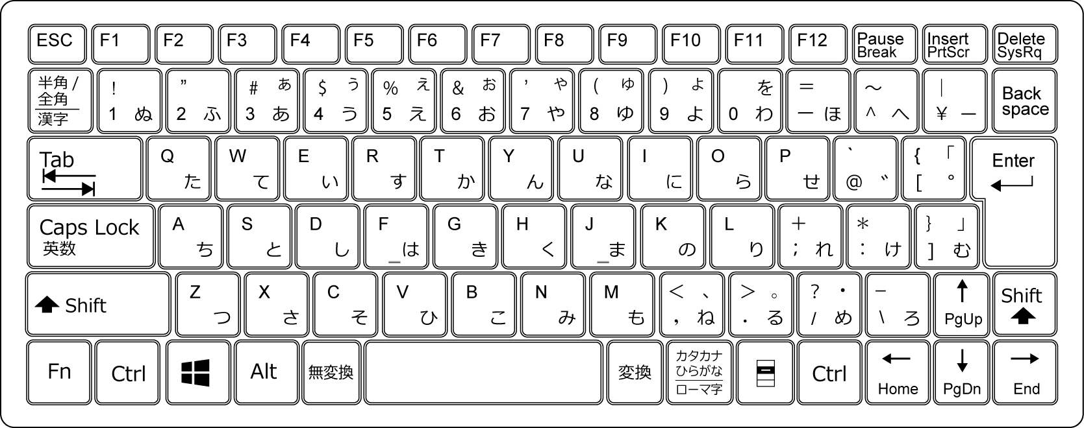
パソコン
スマートフォンまたはタブレット
パソコンのキーボードにある
ダウンロードしていただいたおおさかクイズのPowerPointファイルを
Microsoft PowerPoinのアプリケーションで
表示した場合
お
はじ
「Ｆ５」を押して始めてね!
※その他PowerPointファイルを読むことが出来る
アプリケーションをご利用の場合は、
表示が異なる場合があります。
■ iOS デバイス・ Android デバイス表示例 ■
「▷」または「発表」を押すと始まります。
※ご使用の機種によって表現や場所が
異なる場合があります。

Slide 2







なつやす
夏休みにチャレンジしよう！
夏休みにチャレンジしよう！
とうけい
統計グラフコンクール
統計グラフコンクール
さくひん
つく
かた
しょうかい
作品の作り方を紹介するね!
おうぼ
ま
応募を待ってるよ

Slide 3



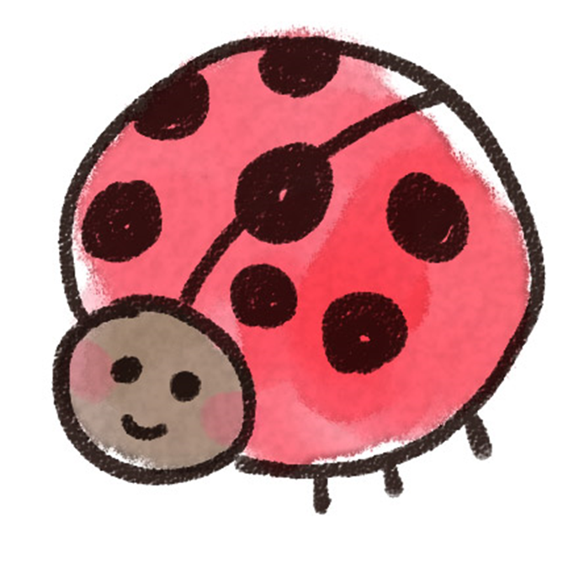



しら
き
①
①
調べてみたいことを決めよう
調べてみたいことを決めよう
ふしぎ
おも
「不思議だなあ」と思うことや
き
「みんなはどうなのかなあ」と気になることはあるかな？
それをテーマにしてみよう♪
たとえば
いえ
まわ
こうえん
むし
☆家の周りや公園にはどんな虫がいるのかな？
きゅうしょく
なに
す
☆みんなは給食のおかずは何が好きかな？

Slide 4





②
しら
②
調べてみよう
調べてみよう
き
しら
かんが
テーマが決まったら、どうやって調べるか考えてみよう☆
ほうほう
じっさい
み
方法は２つあるよ♪実際に見てみよう!
▼▼ クリックしてね ▼▼
しら
調べたことをグラフにまとめられたかな？
しょうがく
ねんせいいじょう
ひと
としょかん
しら
小学５年生以上の人は、パソコンや図書館で調べてみるのもいいね！

Slide 5
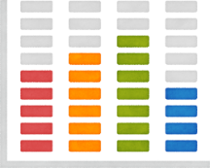
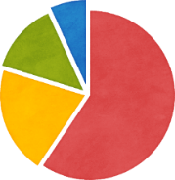
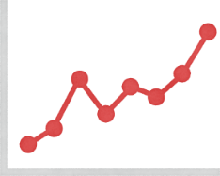




観察をして
観察をして
かんさつ
統計グラフをつくろう
統計グラフをつくろう
とうけい

Slide 6


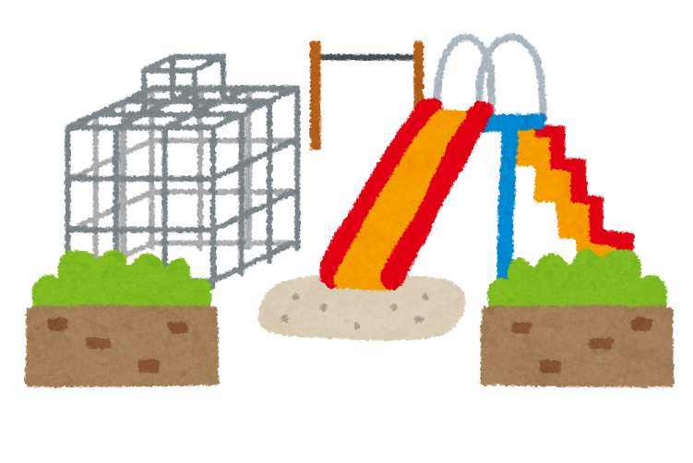


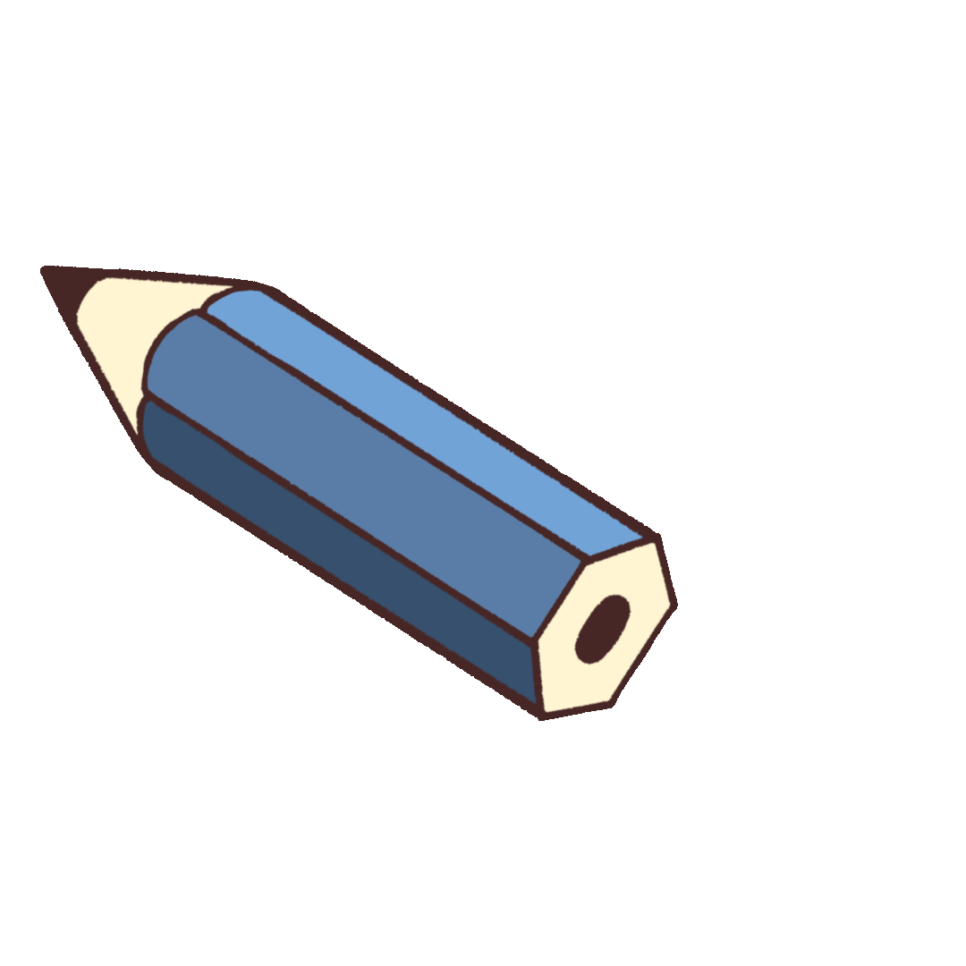
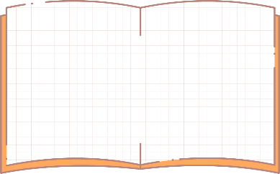
1
かん さつ き
どうやって観察するかを決めよう！
むし
す
いえ
むし
虫が好きだから、家のまわりにはどんな虫がいるのか、
しら
調べてみようかな。
ちか
こうえん
い
かんさつ
近くの公園に行って観察してみよう。
てんき
じかん
ばしょ
きろく
天気や時間、場所をしっかり記録しておこう。
しら
ひ
きろく
もちろん、調べた日も記録してね。
てんき
ばしょ
み
むし
天気や場所で見つかる虫も
ちが
違ってくるかもしれないからね!

Slide 7





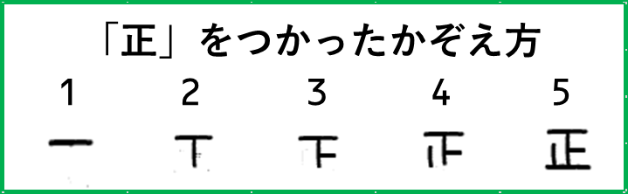



２
しら ひょう
調べたことを表にまとめよう！
こうえん
かぞ
公園では数えやすいように
せい
じ
つか
「正」の字を使うといいかもしれないね!
かんさつ
ひ
ゆうがた
あめ
観察した日の夕方は雨がふっていたよ。
つぎ
み
むし
かず
ひょう
次は、見つけた虫の数を表にしていくよ。

Slide 8



せい
じ
すうじ
正の字を数字になおそう!
・ ・ ・ ・
表をまとめるときのポイント
ひょう
わす
か
忘れずに書いておこう！
しら
じき
ねんがっぴ
きかん
① 調べた時期…年月日や期間（いつからいつまで）など
② だれを？何を？…人、動物、物など
③ 調べた数…〇人、〇匹、〇個など
なに
ひと
どうぶつ
もの
しら
かず
にん
ひき
こ

Slide 9



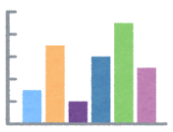
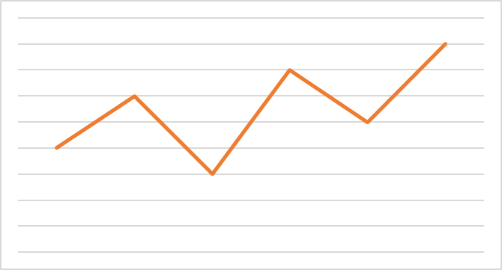
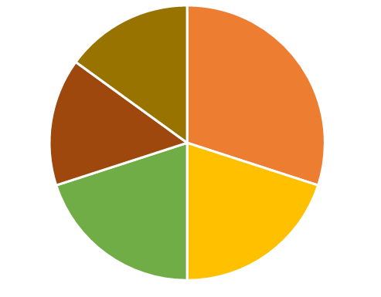
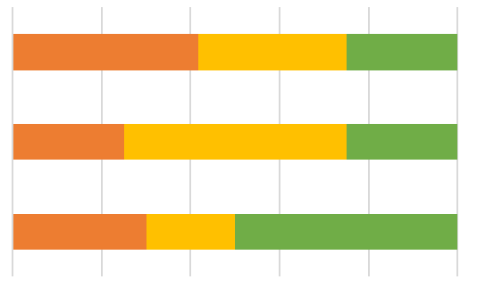
３
ひょう
表をグラフにしてみよう！
しゅるい
グラフにはいろんな種類があるよ。
あらわ
えら
わかりやすく表すことのできるものを選ぼうね。
かず
だいしょう
くら
じかんてき
へんか
くら
うちわけ
くら
数の大小を比べたいとき
時間的な変化を比べたいとき
内訳を比べたいとき
ぼう
お せん
えん
おび
棒グラフ
折れ線グラフ
円グラフ
帯グラフ
なに
くら
かんが
グラフにするときは、何を比べたいかを考えるといいね！

Slide 10





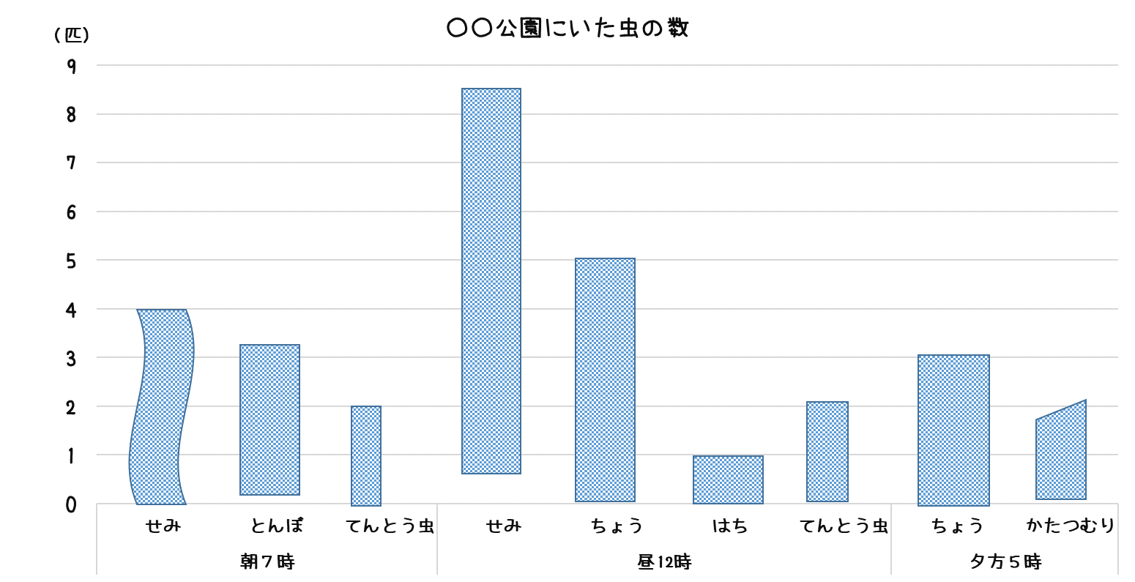



むし かず
くら
ぼう
つく
虫の数を比べたいから、棒グラフで作ってみようかな。
ぼう
とき
棒グラフにする時のポイントは４つだよ！
ぼう
かなら
か
はじ
①棒は必ず０(ゼロ)から書き始めよう
ぼう
はば
おな
②棒の幅はみんな同じにしよう
ぼう
ぼう
かんかく
おな
③棒と棒の間隔はみんな同じにしよう
めも
かんかく
おな
④目盛りの間隔はみんな同じにしよう
れい
ダメな例にならないように
か
グラフを書くときは、
じょうぎ
つか
定規を使ったほうがよさそうだね。
れい
ダメな例

Slide 11

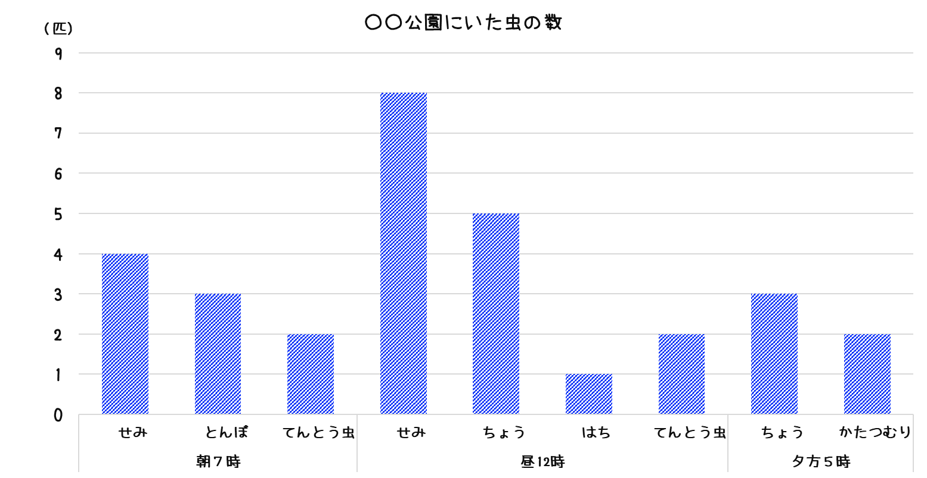

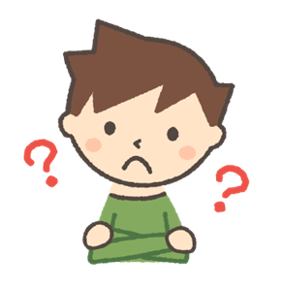
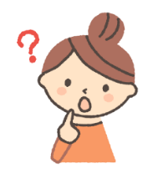
ぼう か
棒グラフを書いてみたよ
かん
こんな感じかなぁ…？

Slide 12



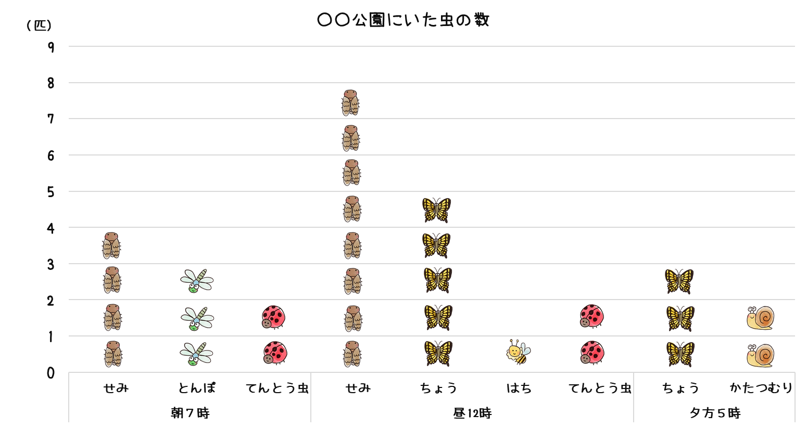


ぼう
ぼう
え
か
え
棒グラフの棒を絵に変えて絵グラフにしてみると、
もっとわかりやすいかもしれないね。
ため
どちらがいいか、試してみてね。
え
絵グラフ
おな
ひょう
あらわ
かた
同じ表でもいろんな表し方が
あるんだね！
いちばん
どれが一番わかりやすいか、
かんが
よく考えるよ。

Slide 13









４
かんせい か
完成したグラフからわかることを書こう！
かんせい
なに
完成したグラフから何がわかるかな？
わかったことはしっかりとメモしておこう!
あさ
ひる
せみは朝と昼にたくさんいました。
よる
な ごえ
き
夜になると鳴き声は聞こえないので、
かんさつ
よる
観察してみて、夜はいないことがわかりました。
よる
つか
夜になると疲れてしまうのかな？
あめ
ふ
とき
で
おも
かたつむりは雨が降っている時にしか出てこないと思っていましたが、
おも
あめ
ふ
とき
み
思っていたとおり、雨が降った時にしか見つけられませんでした。

Slide 14


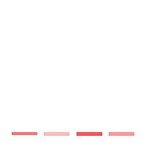


つく
かた
グラフの作り方はわかったかな？
つぎ
かんが
ここまでできたら、次はタイトルを考えよう!
さくひん
いちばん
めだ
タイトルは作品の一番目立つところだからね。
ないよう
つた
グラフの内容や伝えたいことが
かんが
わかりやすいものを考えてね。
うん、わかったよ!
さくひん
き
いい作品ができそうな気がしてきた!

Slide 15
みんなにアンケートをして
みんなにアンケートをして
とうけい
統計グラフをつくろう
統計グラフをつくろう

Slide 16


アンケートとは？
いけん
し
みんなの意見を知るために、
おな
しつもん
ひと
こた
同じ質問をたくさんの人に答えてもらうことを
アンケートというんだよ。

Slide 17
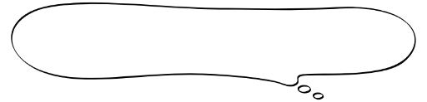
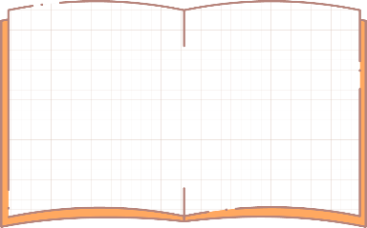
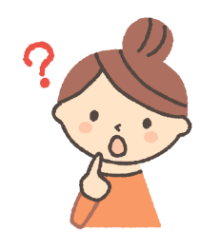

き
か
どんなことを聞きたいのかノートに書いてみよう！
１
きゅうしょく
なに
す
みんなは給食のおかずは何が好きかな
あさごはんはパン？ごはん？どっちかな

Slide 18

ようし
つく
アンケート用紙を作ってみよう
２
あさごはんアンケート
★おねがいします★
あてはまるほうに○をつけてください。
1.あなたは？（ １ねんせい・２ねんせい ）
2.あさごはんはパンですか？ごはんですか？
（ パン ・ ごはん ）
3.毎日あさごはんをたべていますか？
( 毎日たべている ・ ときどきたべている ・あさごはんをたべない ）
ありがとうございました。
かきおわったら、〇〇のところまでもってきてください。
あとでアンケートを
まとめやすくなるよ。
まずはアンケ―トの
お願いをしよう。
ねが
かなら
れい
必ずお礼を書こう。
だれに出すのかも忘れずにね。
か
だ
わす
まえ
ひと
がっこう
せんせい
こた
みんなにくばる前に、おうちの人や学校の先生に答えてもらおう。
いいアドバイスがもらえるかもしれないよ!

Slide 19

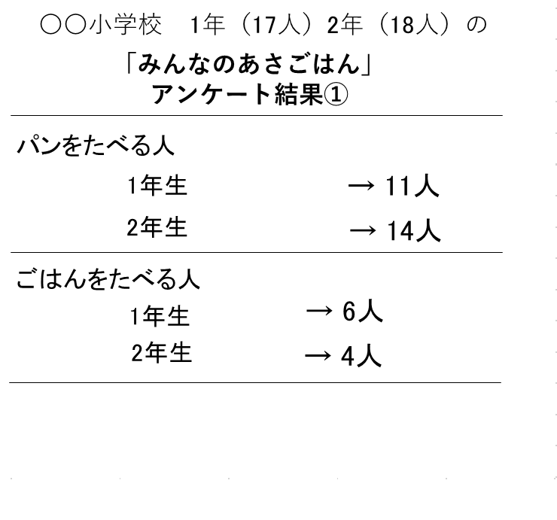
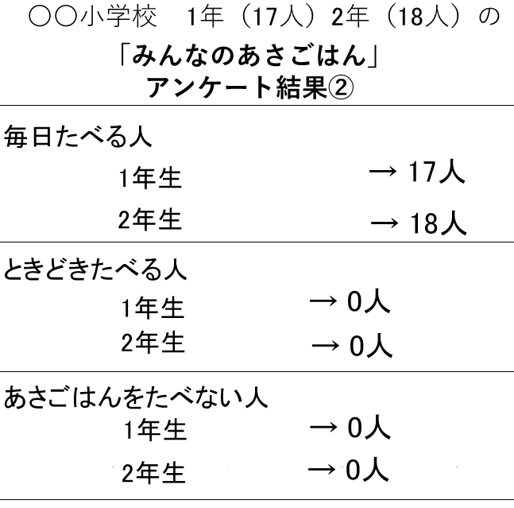




アンケートからどんなことがわかるのかな
3
ようし
ないよう
みんながもってきてくれた用紙の内容を
せい
じ
「正」の字でかぞえてみよう!

Slide 20
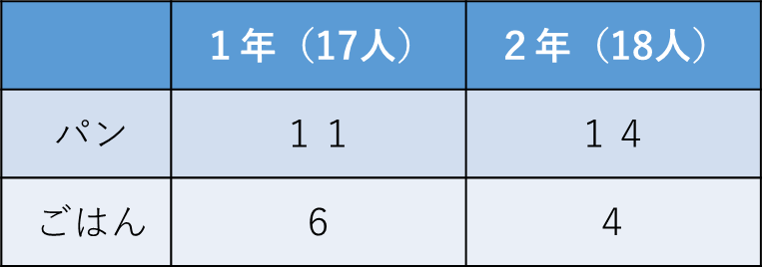
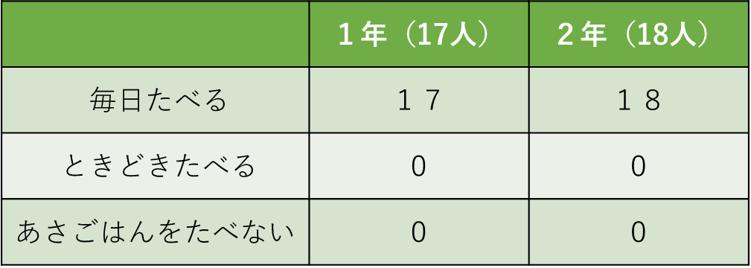
しら ひょう
調べたことを表にまとめてみよう！
４
けっか
けっか
「みんなのあさごはん」アンケート結果①
「みんなのあさごはん」アンケート結果②
れいわ〇年〇月〇日
〇〇小学校 １年２年 35人アンケート
れいわ〇年〇月〇日
〇〇小学校 １年２年 35人アンケート
・ ・ ・ ・
表をまとめるときのポイント
ひょう
わす
か
忘れずに書いておこう！
しら
じき
ねんがっぴ
きかん
① 調べた時期…年月日や期間（いつからいつまで）など
② だれを？何を？…人、動物、物など
③ 調べた数…〇人、〇匹、〇個など
なに
ひと
どうぶつ
もの
しら
かず
にん
ひき
こ

Slide 21
ひょう
表をグラフにしてみよう！
５
しゅるい
グラフにはいろんな種類があるよ。
あらわ
えら
わかりやすく表すことのできるものを選ぼうね。
かず
だいしょう
くら
じかんてき
へんか
くら
うちわけ
くら
数の大小を比べたいとき
時間的な変化を比べたいとき
内訳を比べたいとき
ぼう
お せん
えん
おび
棒グラフ
折れ線グラフ
円グラフ
帯グラフ
なに
くら
かんが
グラフにするときは、何を比べたいかを考えるといいね！

Slide 22
にんずう
くら
ぼう
つく
人数を比べたいから、棒グラフで作ってみようかな。
ぼう
とき
棒グラフにする時のポイントは４つだよ！
ぼう
かなら
か
はじ
①棒は必ず０(ゼロ)から書き始めよう
ぼう
はば
おな
②棒の幅はみんな同じにしよう
ぼう
ぼう
かんかく
おな
③棒と棒の間隔はみんな同じにしよう
めも
かんかく
おな
④目盛りの間隔はみんな同じにしよう
れい
ダメな例にならないように
か
グラフを書くときは、
じょうぎ
つか
定規を使ったほうがよさそうだね。
れい
ダメな例

Slide 23
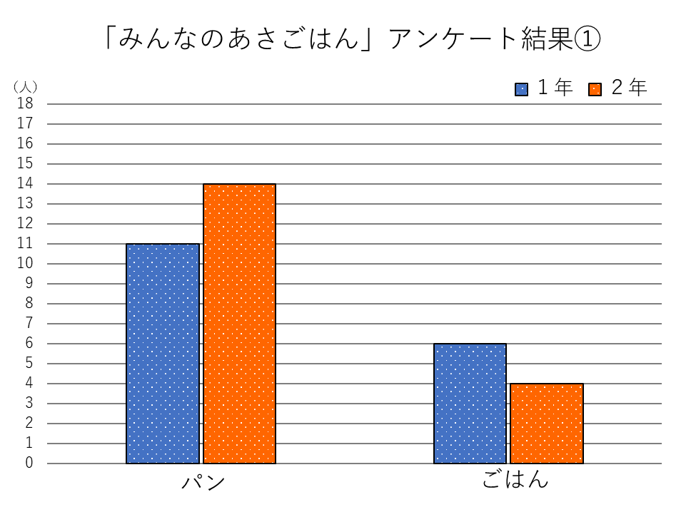
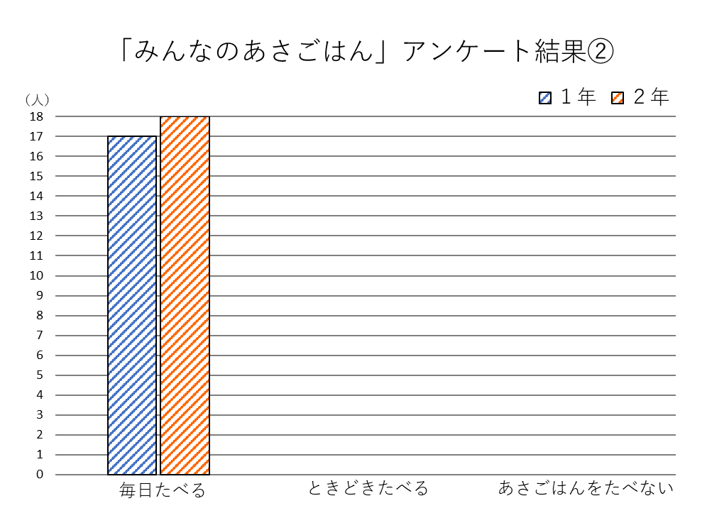
ぼう か
棒グラフを書いてみたよ
かん
こんな感じかなぁ…？

Slide 24


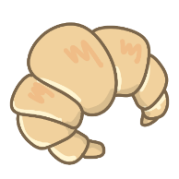


かんせい か
完成したグラフからわかることを書こう！
６
かんせい
なに
完成したグラフから何がわかるかな？
わかったことはしっかりとメモしておこう!
いえ
あさ
た
わたしの家では、朝はごはんを食べているので、
ほう
おお
おも
ごはんの方が多いと思っていました。
しら
ねんせい
ねんせい
調べてみると、１年生も２年生も、
た
ひと
おお
おどろ
パンを食べる人が多かったのに驚きました。
まいにちた
そして、みんなあさごはんは毎日食べていることがわかりました。
げんき
・・
おも
あさごはんは元気のもとだと思いました。

Slide 25
つく
かた
グラフの作り方はわかったかな？
つぎ
かんが
ここまでできたら、次はタイトルを考えよう!
さくひん
いちばん
めだ
タイトルは作品の一番目立つところだからね。
ないよう
つた
グラフの内容や伝えたいことが
かんが
わかりやすいものを考えてね。
うん、わかったよ!
さくひん
き
いい作品ができそうな気がしてきた!

Slide 26

さくひん
つく
まえ
作品を作る前に!
作品を作る前に!
たい
せつ
大切なポイント!
しら
おも
どうして調べてみようと思ったのかな？
おも
りゆう
か
⇒そう思った理由を書いてね!
しら
おも
なに
調べてみて、どう思った？何がわかった？
かんが
つた
か
⇒考えたことや伝えたいことを書いてね!

Slide 27
さくひん
つく
まえ
作品を作る前に!
作品を作る前に!
たい
せつ
大切なポイント!
しら
おも
どうして調べてみようと思ったのかな？
おも
りゆう
か
⇒そう思った理由を書いてね!
しら
おも
なに
調べてみて、どう思った？何がわかった？
かんが
つた
か
⇒考えたことや伝えたいことを書いてね!

Slide 28
さくひん
つく
まえ
作品を作る前に!
作品を作る前に!
たい
せつ
大切なポイント!
しら
おも
どうして調べてみようと思ったのかな？
おも
りゆう
か
⇒そう思った理由を書いてね!
しら
おも
なに
調べてみて、どう思った？何がわかった？
かんが
つた
か
⇒考えたことや伝えたいことを書いてね!

Slide 29
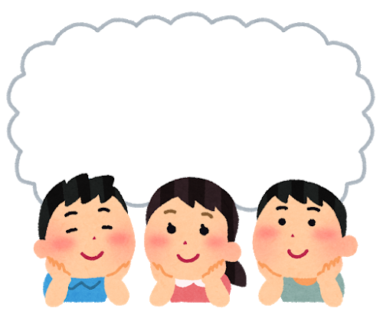

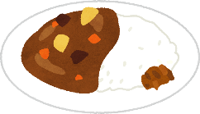

かんが
③
③
タイトルを考えよう
タイトルを考えよう
さくひん
ばん
めだ
タイトルは作品の１番目立つところ!
ないよう
つた
グラフの内容や伝えたいことが
かんが
よくわかるものを考えよう!
たとえば
す
☆パンとごはん どっちが好き？
す
きゅうしょく
☆みんなの好きな給食のおかず

Slide 30
かんが
③
③
タイトルを考えよう
タイトルを考えよう
さくひん
ばん
めだ
タイトルは作品の１番目立つところ!
ないよう
つた
グラフの内容や伝えたいことが
かんが
よくわかるものを考えよう!
たとえば
す
☆パンとごはん どっちが好き？
す
きゅうしょく
☆みんなの好きな給食のおかず

Slide 31
かんが
③
③
タイトルを考えよう
タイトルを考えよう
さくひん
ばん
めだ
タイトルは作品の１番目立つところ!
ないよう
つた
グラフの内容や伝えたいことが
かんが
よくわかるものを考えよう!
たとえば
す
☆パンとごはん どっちが好き？
す
きゅうしょく
☆みんなの好きな給食のおかず

Slide 32



もじ
かたち
おお
かんが
④
④
文字の形や大きさを考えよう
文字の形や大きさを考えよう
いろ
つか
もじ
おお
どんな色を使おう？文字の大きさはどうしよう？
か
グラフはどこに書こうかな？
タイトルはここかな？
文字は大きい方がいいかな？
いちど
かみ
か
だ
も じ
お お
ほ う
一度紙に書き出してみよう!
で
いいアイデアが出るかも☆
ま な か
グラフは真ん中がいいかな？
か
タイトルを変える
チャンスでもあるよ

Slide 33
もじ
かたち
おお
かんが
④
④
文字の形や大きさを考えよう
文字の形や大きさを考えよう
いろ
つか
もじ
おお
どんな色を使おう？文字の大きさはどうしよう？
か
グラフはどこに書こうかな？
タイトルはここかな？
文字は大きい方がいいかな？
いちど
かみ
か
だ
も じ
お お
ほ う
一度紙に書き出してみよう!
で
いいアイデアが出るかも☆
ま な か
グラフは真ん中がいいかな？
か
タイトルを変える
チャンスでもあるよ

Slide 34
もじ
かたち
おお
かんが
④
④
文字の形や大きさを考えよう
文字の形や大きさを考えよう
いろ
つか
もじ
おお
どんな色を使おう？文字の大きさはどうしよう？
か
グラフはどこに書こうかな？
タイトルはここかな？
文字は大きい方がいいかな？
いちど
かみ
か
だ
も じ
お お
ほ う
一度紙に書き出してみよう!
で
いいアイデアが出るかも☆
ま な か
グラフは真ん中がいいかな？
か
タイトルを変える
チャンスでもあるよ

Slide 35

した
が
⑤
⑤
下書きをしよう
下書きをしよう
え
ぐ
か
しっぱい
いきなりペンや絵の具で書いて「失敗しちゃった！！」
した
が
ってなるかも・・・エンピツで下書きをしよう
もじ
すうじ
文字やグラフの数字にまちがいはないかな？
さいご
いちど
ぜんたい
みなお
最後に、もう一度全体を見直してみよう!
ひと
がっこう
せんせい
み
おうちの人や学校の先生に見てもらおう!
じぶん
き
自分では気づかなかったことやアイデアなど、
いいアドバイスがもらえるかもしれないよ!

Slide 36
した
が
⑤
⑤
下書きをしよう
下書きをしよう
え
ぐ
か
しっぱい
いきなりペンや絵の具で書いて「失敗しちゃった！！」
した
が
ってなるかも・・・エンピツで下書きをしよう
もじ
すうじ
文字やグラフの数字にまちがいはないかな？
さいご
いちど
ぜんたい
みなお
最後に、もう一度全体を見直してみよう!
ひと
がっこう
せんせい
み
おうちの人や学校の先生に見てもらおう!
じぶん
き
自分では気づかなかったことやアイデアなど、
いいアドバイスがもらえるかもしれないよ!

Slide 37
した
が
⑤
⑤
下書きをしよう
下書きをしよう
え
ぐ
か
しっぱい
いきなりペンや絵の具で書いて「失敗しちゃった！！」
した
が
ってなるかも・・・エンピツで下書きをしよう
もじ
すうじ
文字やグラフの数字にまちがいはないかな？
さいご
いちど
ぜんたい
みなお
最後に、もう一度全体を見直してみよう!
ひと
がっこう
せんせい
み
おうちの人や学校の先生に見てもらおう!
じぶん
き
自分では気づかなかったことやアイデアなど、
いいアドバイスがもらえるかもしれないよ!

Slide 38


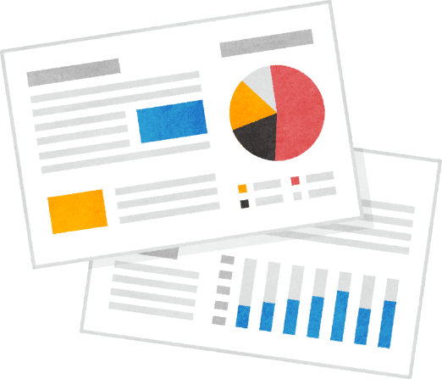

さくひん
つく
⑥
⑥
作品を作っていこう
作品を作っていこう
したが
さくひん
かんせい
下書きができたら、さあ、作品を完成させていこう
うつく
しあ
き
ていねいに美しく仕上げるように気をつけてね!
は
は
貼ったものは、しっかりのりで貼ってね！
したが
け
下書きは、きれいに消してね

Slide 39
さくひん
つく
⑥
⑥
作品を作っていこう
作品を作っていこう
したが
さくひん
かんせい
下書きができたら、さあ、作品を完成させていこう
うつく
しあ
き
ていねいに美しく仕上げるように気をつけてね!
は
は
貼ったものは、しっかりのりで貼ってね！
したが
け
下書きは、きれいに消してね

Slide 40
さくひん
つく
⑥
⑥
作品を作っていこう
作品を作っていこう
したが
さくひん
かんせい
下書きができたら、さあ、作品を完成させていこう
うつく
しあ
き
ていねいに美しく仕上げるように気をつけてね!
は
は
貼ったものは、しっかりのりで貼ってね！
したが
け
下書きは、きれいに消してね

Slide 41

さいしゅう
かくにん
⑦
⑦
最終確認をしよう
最終確認をしよう
ようし
用紙は７２.８ｃｍ×５１.５ｃｍ(B2判)かな？
テレビやゲームのキャラクターをまねしたり、
つか
インターネットでダウンロードしたイラストを使ってない？
しら
おも
りゆう
けっか
調べてみようと思った理由、結果からわかったことや
つた
か
伝えたいことなどは書いたかな？
ほか
ひと
他にもあるので、おうちの人や
がっこう
せんせい
み
学校の先生に見てもらおう!
おうぼ
まえ
かくにん
応募する前に！チェックリストを確認しよう。▶▶checkpoint.pdf (osaka.lg.jp)

Slide 42
さいしゅう
かくにん
⑦
⑦
最終確認をしよう
最終確認をしよう
ようし
用紙は７２.８ｃｍ×５１.５ｃｍ(B2判)かな？
テレビやゲームのキャラクターをまねしたり、
つか
インターネットでダウンロードしたイラストを使ってない？
しら
おも
りゆう
けっか
調べてみようと思った理由、結果からわかったことや
つた
か
伝えたいことなどは書いたかな？
ほか
ひと
他にもあるので、おうちの人や
がっこう
せんせい
み
学校の先生に見てもらおう!
おうぼ
まえ
かくにん
応募する前に！チェックリストを確認しよう。▶▶checkpoint.pdf (osaka.lg.jp)

Slide 43
さいしゅう
かくにん
⑦
⑦
最終確認をしよう
最終確認をしよう
ようし
用紙は７２.８ｃｍ×５１.５ｃｍ(B2判)かな？
テレビやゲームのキャラクターをまねしたり、
つか
インターネットでダウンロードしたイラストを使ってない？
しら
おも
りゆう
けっか
調べてみようと思った理由、結果からわかったことや
つた
か
伝えたいことなどは書いたかな？
ほか
ひと
他にもあるので、おうちの人や
がっこう
せんせい
み
学校の先生に見てもらおう!
おうぼ
まえ
かくにん
応募する前に！チェックリストを確認しよう。▶▶checkpoint.pdf (osaka.lg.jp)

Slide 44


がめん
と
と き
この画面を閉じる時はパソコンのキーボード
左上の「Esc」を押してね！
ひだりうえ
お

Slide 45
がめん
と
と き
この画面を閉じる時はパソコンのキーボード
左上の「Esc」を押してね！
ひだりうえ
お

Slide 46
がめん
と
と き
この画面を閉じる時はパソコンのキーボード
左上の「Esc」を押してね！
ひだりうえ
お

